Slide 1
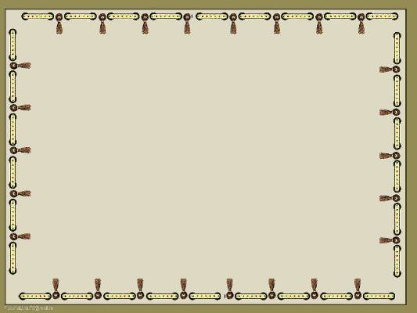
11 “А” сынып
Ата – аналар жиналысы
Ұйымдастырушы: Нұрахмет Айнагүл Кәдірханқызы
03 наурыз 2018 жыл

Slide 2
Ұлттық бірыңғай тестілеу - жоғары оқу орындарына түсуге арналған іріктеу емтихандарының бір нысаны.
ҰБТ - ағымдағы жылы мектеп бітіруші түлектер үшін.
Өткізу формасы: тестілеу.
Өткізілетін орны: тест өткізу пункттері.
Өткізу мерзімі: Өтініш қабылдау — 10.03-10.05.
Тестілеу — 20.06 - 01.07.
Бақылаушылар: Министрлік өкілдері.
Апелляция: қарастырылған.
ҰБТ форматы: 5 пән (3міндетті + 2 таңдауы бойынша).
Барлық тест тапсырмалар саны —120.
Тестілеудің жалпы уақыты: 3 сағат 50 минут (230 минут)

Slide 3
 | Тестілеу пәндері | Тапсырмалар саны | Тапсырмалар формасы | Бағалау формасы
1 блок | Математикалық сауаттылық | 20 | Берілген бес жауаптың біреуі дұрыс | 1 дұрыс жауап = 1 балл
 | Оқу сауаттылығы | 20 (4 мәтін) | Берілген бес жауаптың біреуі дұрыс | 1 дұрыс жауап = 1 балл
 | Қазақстан тарихы | 20 | Берілген бес жауаптың біреуі дұрыс | 1 дұрыс жауап = 1 балл
2 блок | 1 бейінді пән | 20 | Берілген бес жауаптың біреуі дұрыс | 1 дұрыс жауап = 1 балл
 |  | 10 | Көп жауаптың ішінен бірнеше дұрыс жауабы бар | Барлық дұрыс нұсқаны таңдау – 2 балл Бір қате (бірнеше дұрыс жауаптан 1 қате кетсе) – 1 балл 2 немесе одан көп қате – 0 балл
 | 2 бейінді пән | 20 | Берілген бес жауаптың біреуі дұрыс | 1 дұрыс жауап = 1 балл
 |  | 10 | Көп жауаптың ішінен бірнеше дұрыс жауабы бар | Барлық дұрыс нұсқаны таңдау – 2 балл Бір қате (бірнеше дұрыс жауаптан 1 қате кетсе) – 1 балл 2 немесе одан көп қате – 0 балл

Slide 4
Бейінді пәндер
№ | Оқушының аты – жөні | Таңдау пәндері
1 | Ақанова Айдана Азаматқызы | Ағылшын тілі Дүниежүзі тарихы
2 | Рахимжан Анел | География Ағылшын тілі
3 | Өмир Айгерим | География Биология
4 | Хуанбек Айгерим | География Биология
5 | Шамеш Алтыннұр Болатқызы | Ағылшын тілі Дүниежүзі тарихы

Slide 5
 |  | 2017 – 2018 оқу жылы ІІ жартыжылдық ҰБТ сынақ тестілеу нәтижесі 11 "А" сынып
№ 10 ОМ | мектеп бітірушілер саны |  | сынаққа қатысқандар саны | қатысушылар пайызы | барлық ұпай | орташа ұпай | Тест
12.01.2018 | 6 |  | 6 | 100 | 512 | 85,33 | ҰТО тест
18.01.2018 | 6 |  | 6 | 100 | 606 | 101 | ҰТО онлайн
21.01.2018 | 6 |  | 6 | 100 | 565 | 94,1 | ҰТО тест
26.01.2018 | 6 |  | 6 | 100 | 552 | 92 | 5+
9.02.2018 | 6 |  | 5 | 100 | 548 | 109,6 | 5+
13,02,2018 | 6 |  | 5 | 100 | 517 | 103,4 | 5+
20,02,2018 | 6 |  | 4 | 100 | 352 | 88 | 5+ 96 разъезд
24,02,2018 | 6 |  | 4 | 100 | 371 | 92,75 | ҰТО тест
2,03,2018 | 6 |  | 6 | 100 | 486 | 80,33 | ҰТО аграрный

Slide 6
Бағалау шкаласы
ҰБТ - 2018 | Процент
 | Сұрақ саны | Макс ұпай | Баға
 |  |  | 2 | 3 | 4 | 5
Оқу сауаттылығы | 20 | 20 | 0 - 4 | 5-10 | 11 - 15 | 16-20
Математикалық сауаттылық | 20 | 20 | 0 - 4 | 5-10 | 11 - 15 | 16-20
Қазақстан тарихы | 20 | 20 | 0 - 4 | 5-10 | 11 - 15 | 16-20
Таңдау пәні І | 20+10 | 40 | 0 -11 | 12 - 19 | 20 - 26 | 27 - 40
Таңдау пәні ІІ | 20+10 | 40 | 0 -11 | 12 - 19 | 20 - 26 | 27 - 40
Барлығы | 120 | 140

Slide 7

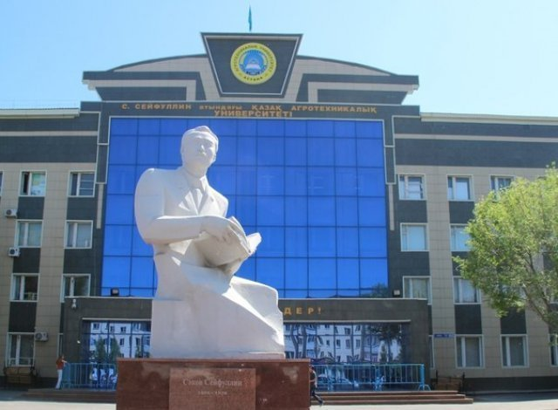
ҰБТ нәтижесі ұпаймен беріледі

Slide 10
Шамеш Алтыннұр

Slide 11
Хуанбек Айгерим

Slide 12
Өмир Айгерим

Slide 13
Рахимжан Анел

Slide 14

2017 – 2018 оқу жылы ІІ жартыжылдық ҰБТ- ге дайындық
11 «А» сынып
қосымша сабақтар кестесі
Апта атаулары | Пән атаулары | Жауапты мұғалім | Өткізілетін уақыты
Дүйсенбі | Математикалық сауаттылық | Шарип Риза | 15: 30 - 17:00
Сейсенбі | Оқу сауаттылығы | Амангелді Жайнагүл | 15: 30 - 17:00
Сәрсенбі | Қазақстан тарихы | Нұрахмет Айнагүл Кәдірханқызы | 15: 30 - 17:00
Бейсенбі | Таңдау пәндері І /география, ағылшын тілі/ | Кешубай Самен Оразхан Алмагүл | 15: 30 - 17:00
Жұма | Таңдау пәндері ІІ /биология, дүние тарихы/ | Жусупова Зауреш Даулетбековна Нұрахмет Айнагүл Кәдірханқызы | 15: 30 - 17:00

Slide 15
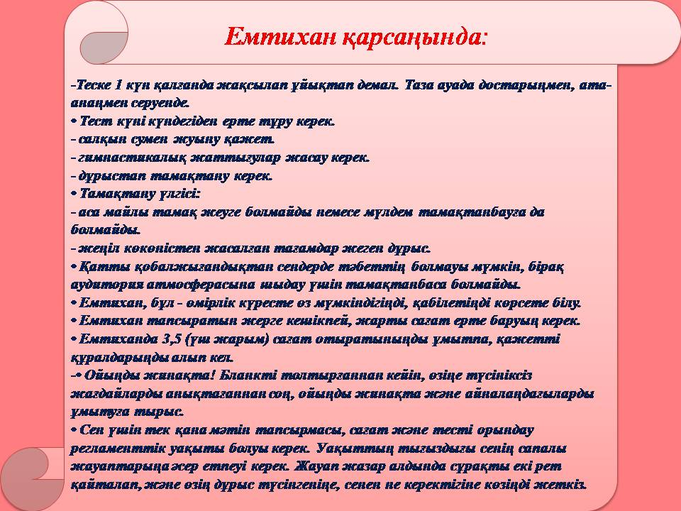

Slide 16

Назарларыңызға рахмет!

